Slide 1
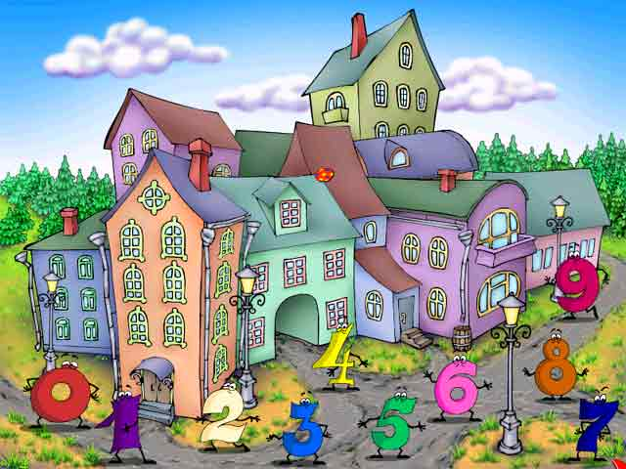
Страна МАТЕМАТИКА

Slide 2
ПРОФЕССОР
МАТЕМАТИК
Notes:
Профессор - Математик

Slide 3
3
1
1
5
1
1
5
1
3
3
9
8
7
4
1
8
9
4
7
2
4
5
8
9
1
9
6
6

Slide 4
МОЛОДЦЫ!
ЭТО синий, большой, тонкий прямоугольник

Slide 5
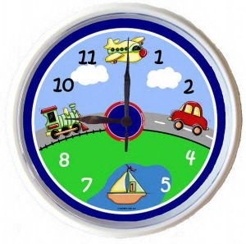
ВРЕМЕНИ
Г
О
Р
О
Д

Slide 6
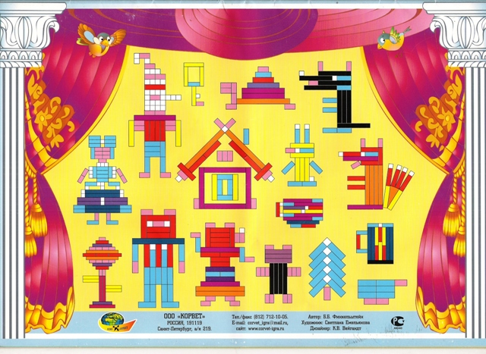
Царство палочек Кюизенера

Slide 7
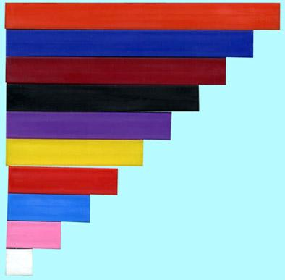
Проверьте
правильно
ли вы
собрали
лесенку?

Slide 8
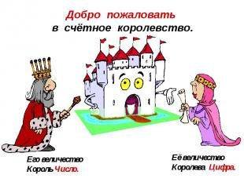

Slide 9
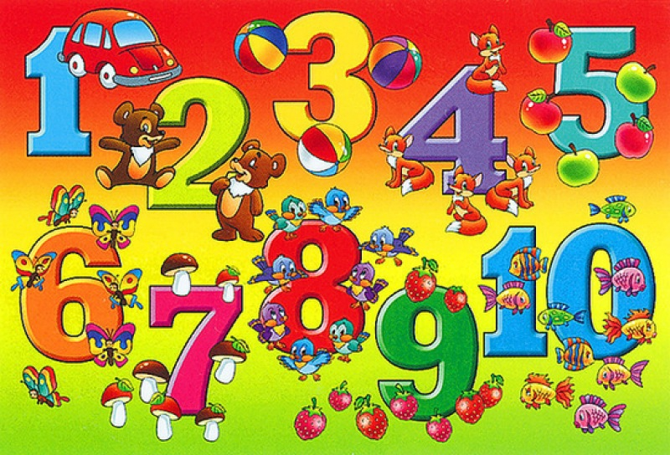
Посчитайте по порядку, от 1 до 10.
А теперь обратно от 10 до 1.

Slide 10
5 . 7

Slide 11
8 . 10

Slide 12
4 . 6

Slide 13
Б
Е
О
Д
П
А

